Slide 1






Jačanje inspekcije zaštite okoliša
radi učinkovite kontrole
praćenja kakvoće zraka i
sustava trgovanja emisijskim jedinicama
stakleničkih plinova,
kako bi se postigla bolja kvaliteta zraka
u Republici Hrvatskoj
Ovaj projekt financira Europska unija

Slide 2



LEBDEĆE ČESTICE
Institut za energetiku i zaštitu okoliša
Dr.sc. Krešimir Šega, dipl. ing. fiz. (u mirovini)
Jedinica za higijenu okoline, IMI-Zagreb
Opatija, 07.11.2017.

Slide 3

DVOKOMPONENTNI SUSTAVI
Kontinuirana faza Raspršena faza
Hidrosol tekuća tekuća i/ili kruta
Pjena kruta ili tekuća plin/mješavina plinova
AEROSOL plin/mješavina plinova kruta i/ili tekuća
Okolišni zrak promatramo kao kompleksni aerosol
Kontinuirana faza Raspršena faza
mješavina plinova krute i/ili tekuće čestice
Institut za energetiku i zaštitu okoliša
Krešimir Šega, Jedinica za higijenu okoline, IMI-Zagreb

Slide 4
VRSTE LEBDEĆIH ČESTICA
Pojedinačne čestice: male količine tvari, pravilnog oblika s gustoćom bliskom intrinsičnoj gustoći tvari od koje su sačinjene
Agregati: grupe čestica koje se drže zajedno snažnim atomskim i/ili molekularnim silama. U zraku se ponašaju poput pojedinačnih čestica.
Aglomerati: grupe čestica koje se drže zajedno slabijim silama adhehije ili kohezije.
Flokulati: grupe čestica vezanih međusobno još slabijim silama, koje se lako razbijaju
vibracijama, strujanjem zraka itd. U zraku se ponašaju potpuno različito od
pojedinačnih čestica.
Vlakna: prirodna (biološkog ili mineralnog porijekla) ili umjetno proizvedena vlakna
Uvjet: L > 5 µm ; L / D > 3
Institut za energetiku i zaštitu okoliša

Slide 5
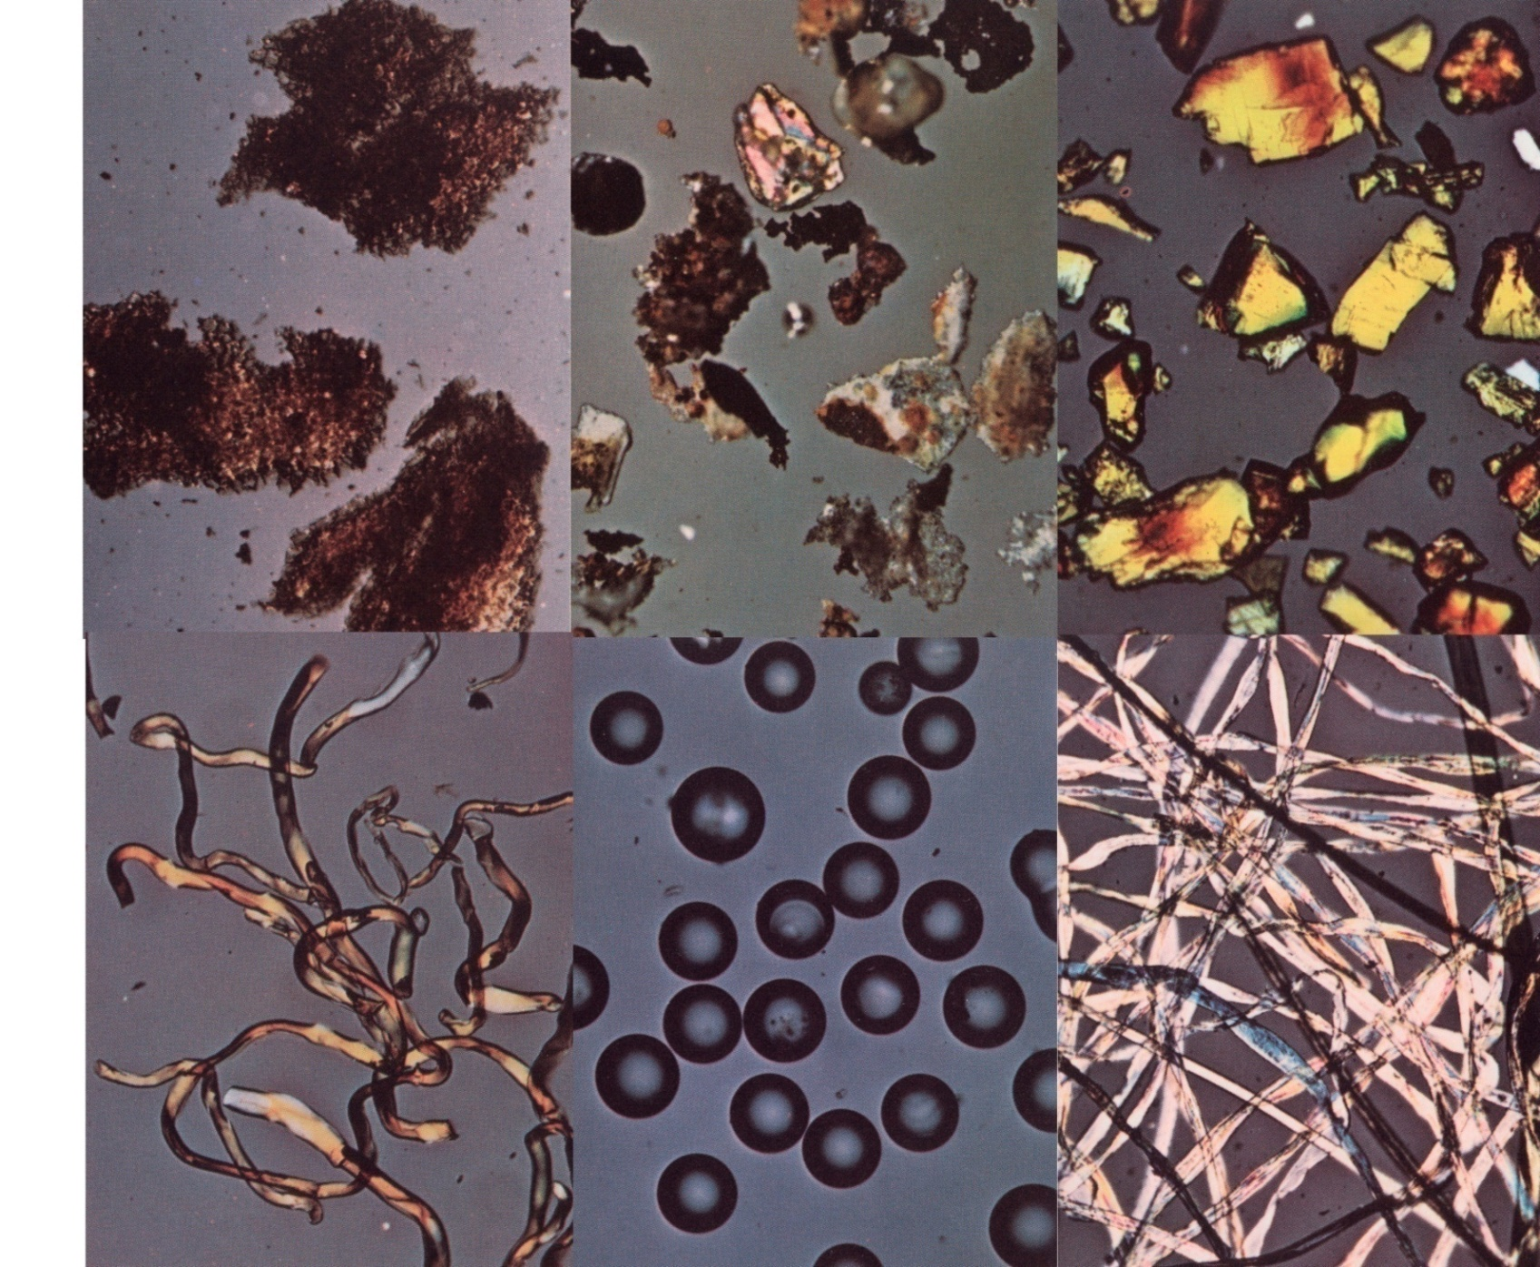
PRIMJERI LEBDEĆIH ČESTICA
Institut za energetiku i zaštitu okoliša

Slide 6
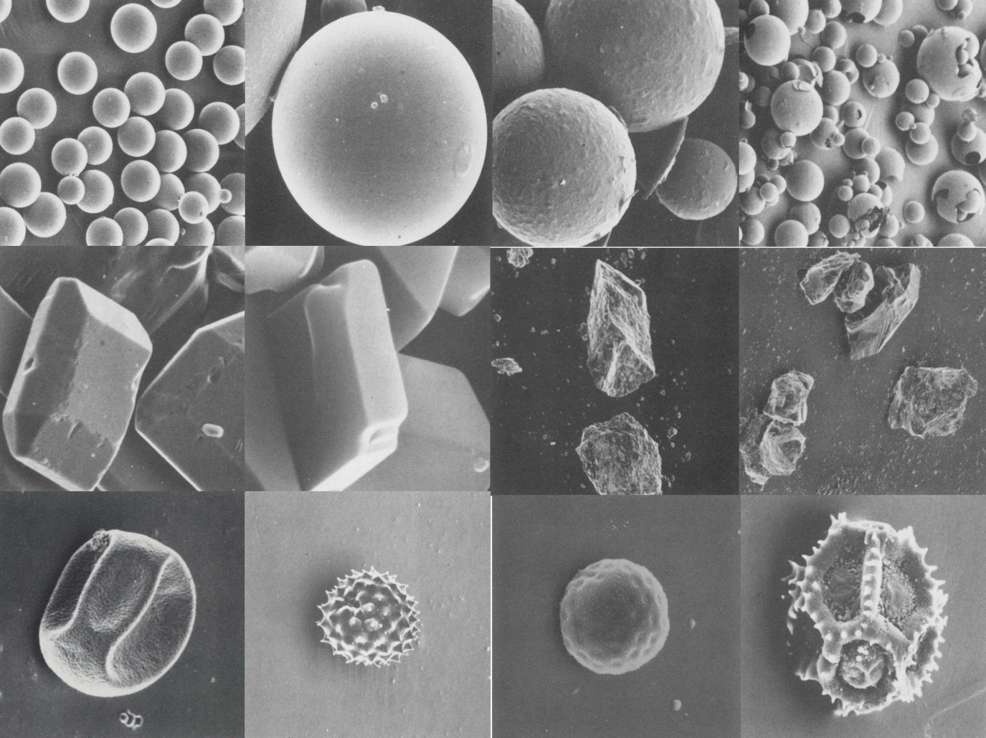
PRIMJERI LEBDEĆIH ČESTICA
Institut za energetiku i zaštitu okoliša

Slide 7
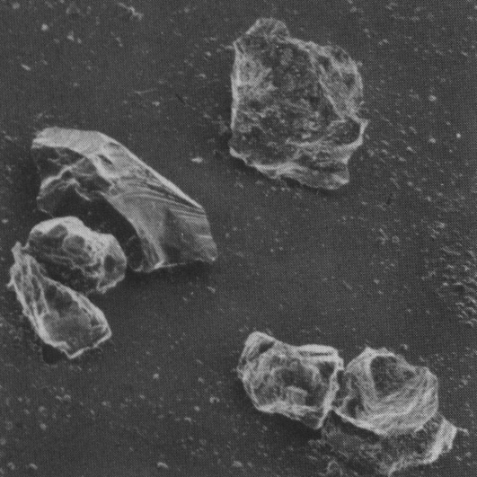
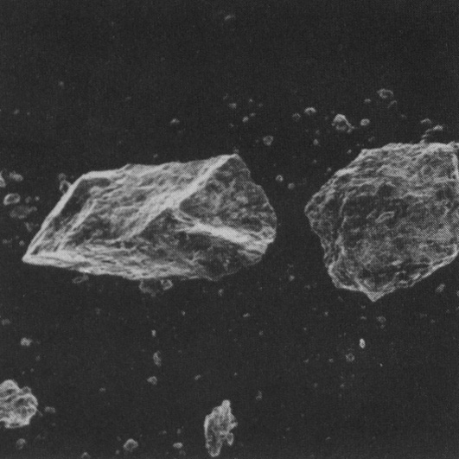
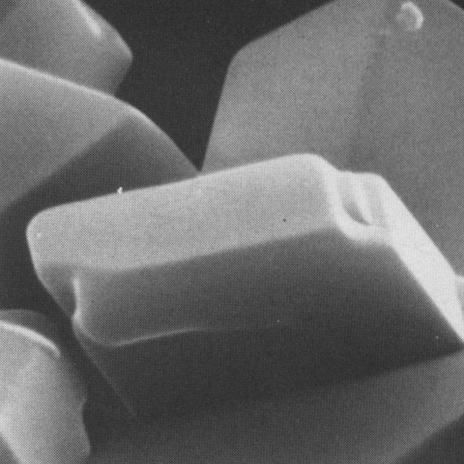
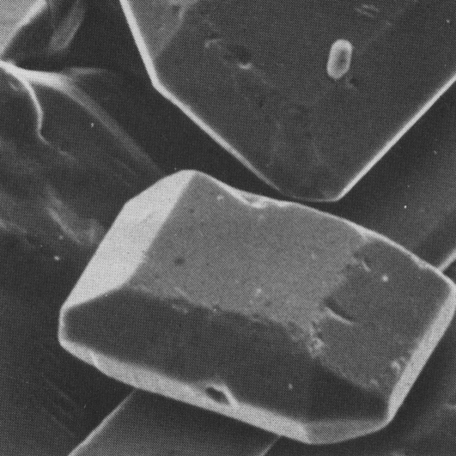
PRIMJERI POJEDINAČNIH LEBDEĆIH ČESTICA
Institut za energetiku i zaštitu okoliša

Slide 8
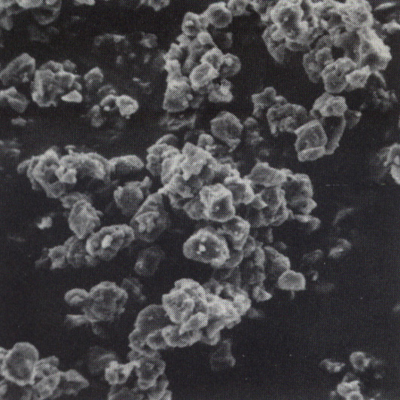
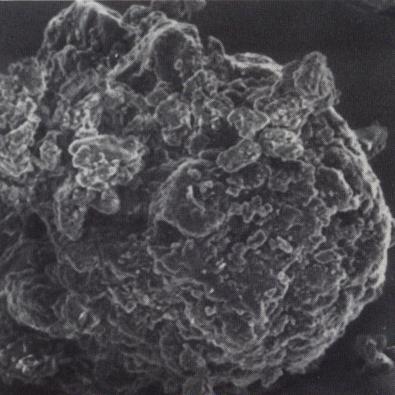
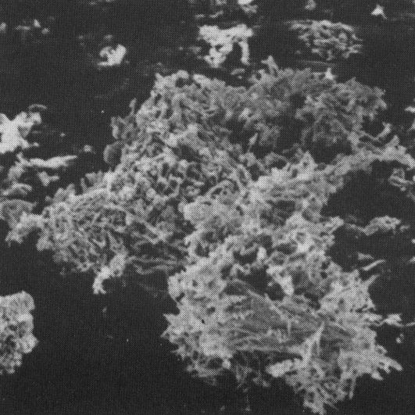
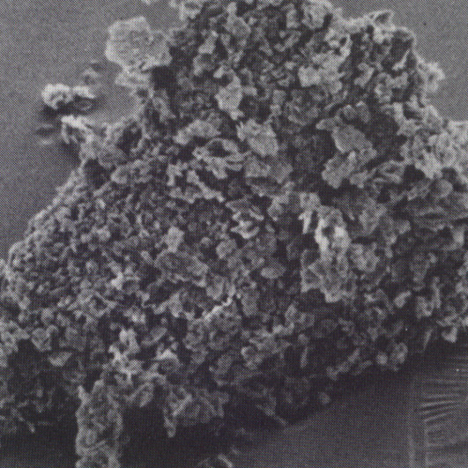
PRIMJERI AGREGATA
Institut za energetiku i zaštitu okoliša

Slide 9
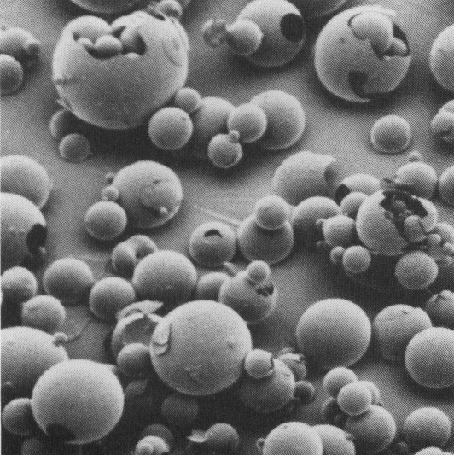
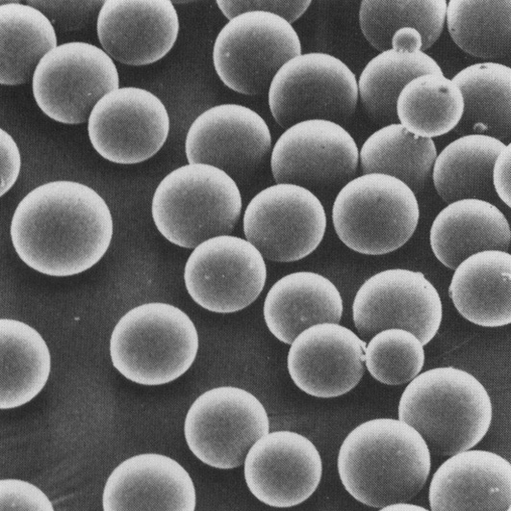
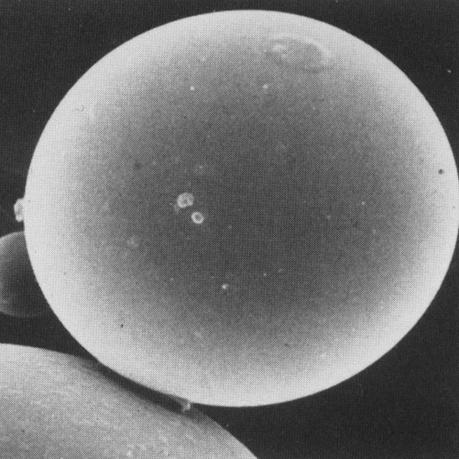
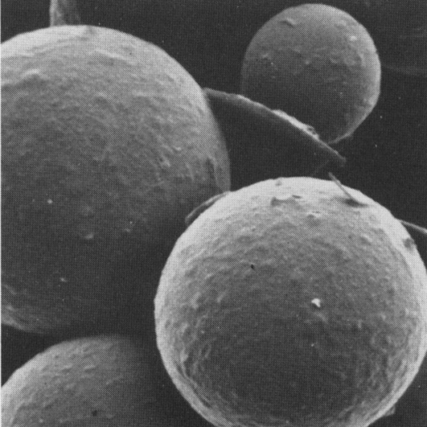
PRIMJERI SFERNIH ČESTICA
Institut za energetiku i zaštitu okoliša

Slide 10
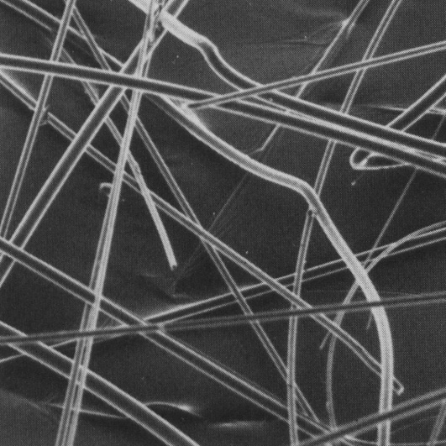
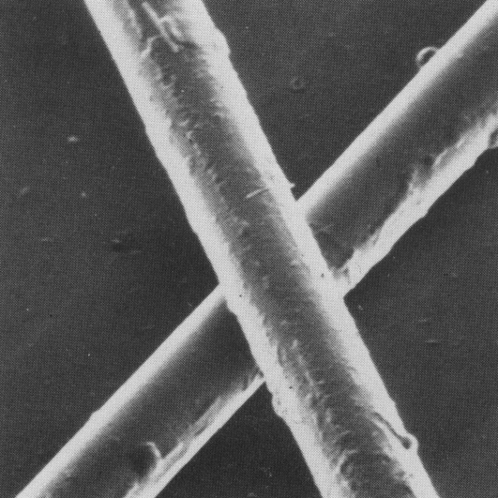
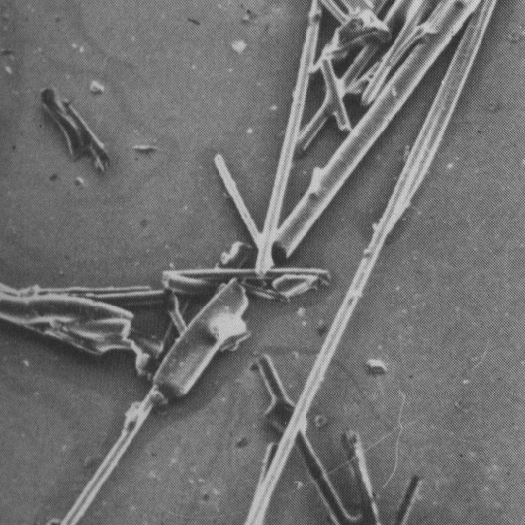
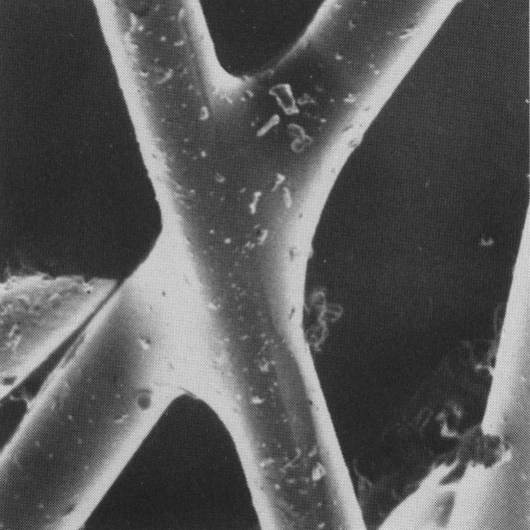
PRIMJERI VLAKANA
Institut za energetiku i zaštitu okoliša

Slide 11
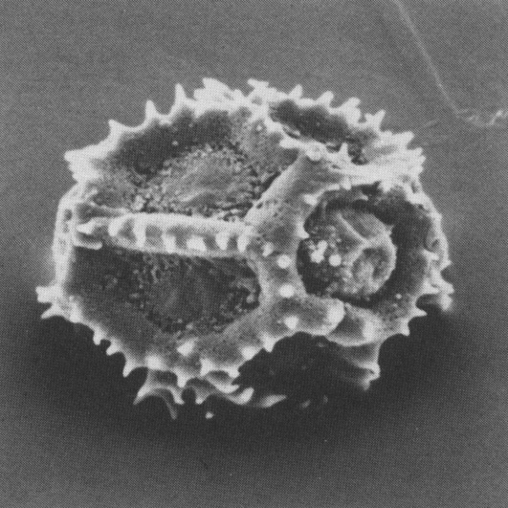
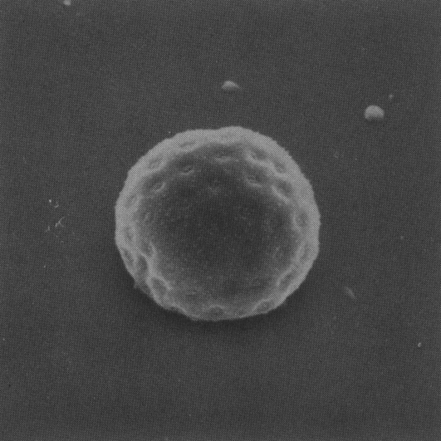
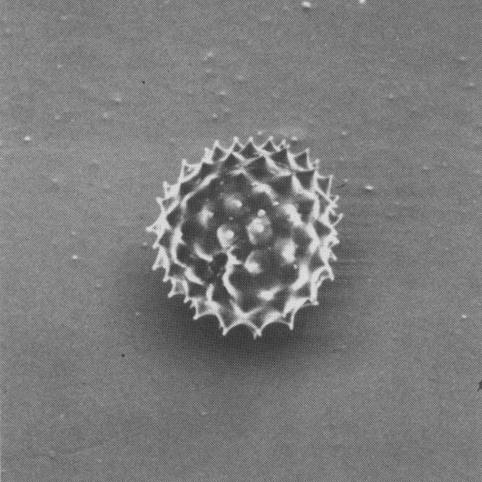
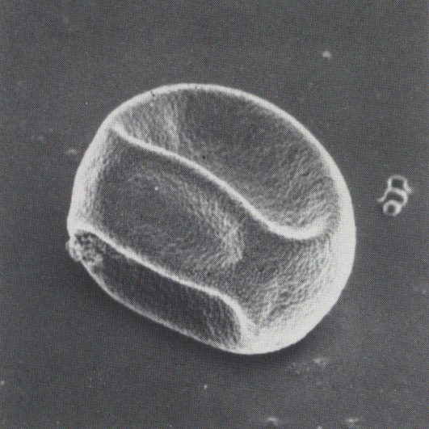
PRIMJERI PELUDI
Institut za energetiku i zaštitu okoliša

Slide 12
ŠTO I KAKO DALJE?
Različite veličine čestica
Različiti oblici čestica
Različiti sastav čestica
Različite gustoće čestica
Različite koncentracije čestica
itd.
Sva ova svojstva određuju ponašanje čestica u zraku.
Kako ih opisati?
Institut za energetiku i zaštitu okoliša

Slide 13
LEBDEĆE ČESTICE
Volumni faktor( φ) – volumen čestica u odnosu na volumen plina.
Kako bi se mogla zanemariti interakcija između čestica taj omjer treba biti φ < 10⁻³ (masena koncentracija ~ 1g m⁻³).
U okolišnom zraku ovaj je uvjet uvijek zadovoljen!
Veličina čestice – karakteristična linearna dimenzija trodimenzionalnog objekta.
Institut za energetiku i zaštitu okoliša

Slide 14
LEBDEĆE ČESTICE
Monodisperzni aerosol:
sve čestice su jednakog oblika i veličine.
Dogovor u praksi: D_{p}= D_{pavg} (1± 0.1)
Inače- polidisperzni aerosol
Lebdeće čestice u zraku su uvijek polidisperzni aerosol!
Institut za energetiku i zaštitu okoliša

Slide 15
PROMJERI ČESTICA U RAVNINI
Definicija veličine i oblika su jednostavne za čestice sfernog oblika.
U stvarnosti čestice su uvijek različitih veličina i oblika!
Definicije promjera
Martinov promjer (D_{m}): dijelimo svaku česticu (uvijek u istom smjeru)
na dva dijela jednake površine.
Ferretov promjer (D_{f}): mjerimo najdužu dimenziju čestica (uvijek u istom smjeru)
Pri proračunu prosječnih vrijednosti D_{m} and D_{f} uvijek moramo uzimati u obzir velik broj čestica kako bismo mogli zanemariti grešku zbog različitih
Rotacijskih položaja čestica u ravnini.
Institut za energetiku i zaštitu okoliša

Slide 16
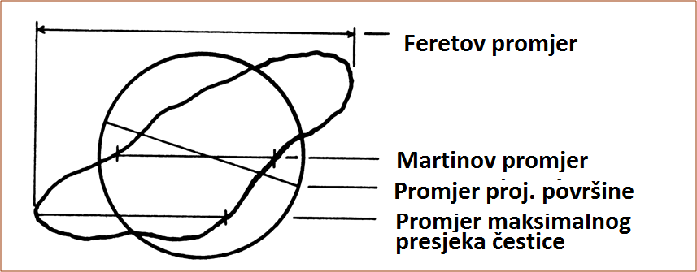
PROMJERI ČESTICA U RAVNINI
Institut za energetiku i zaštitu okoliša

Slide 17
EKVIVALENTNI PROMJERI
Promjer ekvivalentne kugle možemo bazirati na osnovi:
Projicirane površine – promjer kugle jednake projicirane površine poput
ispitivane čestice (optički detektori – raspršenje svjetlosti)
Površine kugle - promjer kugle jednake površine poput
ispitivane čestice (ukupna površina aerosola, adsorpcija plinova)
Volumena kugle - promjer kugle jednakog volumena poput ispitivane čestice
Mase kugle - promjer kugle mase jednake masi ispitivane čestice
Institut za energetiku i zaštitu okoliša

Slide 18
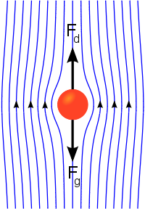
BRZINA TALOŽENJA
Terminalna brzina poniranja čestice u zraku uslijed gravitacije, nazivana još
i brzinom taloženja, postiže se pri poništavanju sile teže s uzgonom i silom
trenja.
Institut za energetiku i zaštitu okoliša

Slide 19
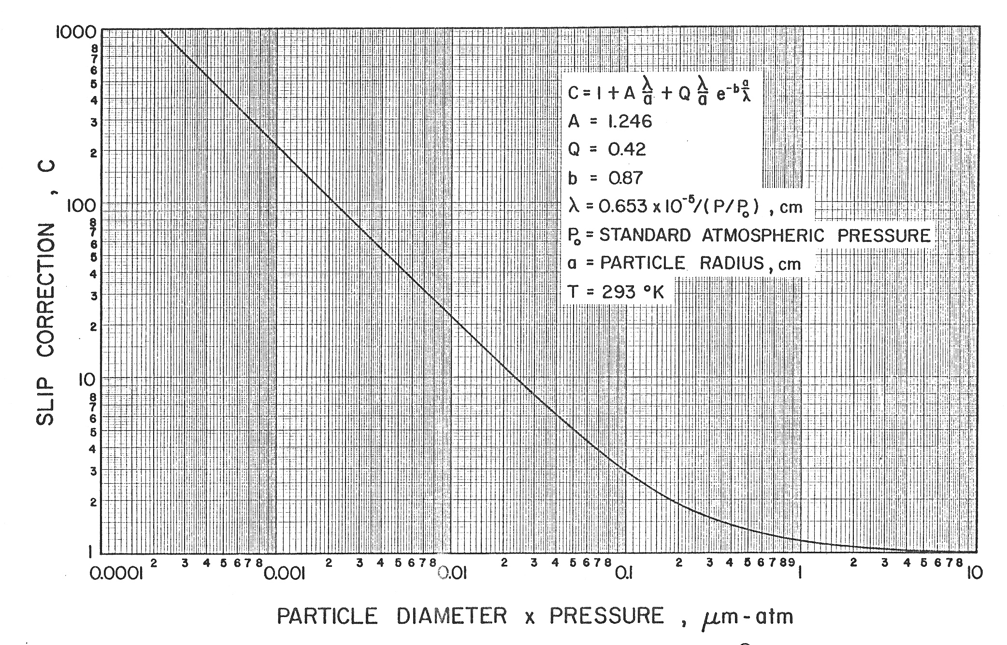
BRZINA TALOŽENJA
Institut za energetiku i zaštitu okoliša

Slide 20
EKVIVALENTNI PROMJERI
Promjeri bazirani na brzina taloženja:
Stokesov promjer – promjer kugle koja ima jednaku brzinu taloženja kao i promatrana čestica.
Aerodinamički promjer- promjer kugle jedinične gustoće
koja ima jednaku brzinu taloženja kao i promatrana čestica.
Institut za energetiku i zaštitu okoliša

Slide 21
DODATNE VRSTE PROMJERA ČESTICA
Za posebne svrhe koriste se još i promjeri bazirani na:
Električkoj pokretljivosti
Raspršenju svjetlosti
Koeficijentu difuzije – TERMODINAMIČKI PROMJER
itd.
Uporaba različitih vrsta promjera daje različite rezultate, stoga je nužno uvijek naznačiti koja je vrsta promjera korištena.
Pri sakupljanju, analizi i interpretaciji rezultata monitoringa
lebdećih čestica, kojeg je prvenstvena svrha proračun zdravstvenih učinaka, UVIJEK koristimo aerodinamički promjer čestica, jer on najbolje opisuje ponašanje čestica u dišnom sustavu.
Institut za energetiku i zaštitu okoliša

Slide 22
RASPON VELIČINA LEBDEĆIH ČESTICA
Raspon promjera 0.002 – 100 µm
Omjer promjera 1 : 10⁵
Omjer površina 1 : 10¹⁰
Omjer volumena (masa) 1 : 10¹⁵
Institut za energetiku i zaštitu okoliša

Slide 23
KONCENTRACIJE LEBDEĆIH ČESTICA
Brojčana koncentracija – broj čestica u jediničnom volumenu
zraka. Koristi se najviše pri izučavanju zdravstvenih učinaka
netopivih čestica (broj deponiranih čestica unutar dišnog sustava)
Masena koncentracija – masa čestica u jediničnom volumenu
zraka. Koristi se najviše pri izučavanju zdravstvenih učinaka
toksičnih topivih čestica (masa čestica deponirana u dišnom sustavu)
Institut za energetiku i zaštitu okoliša

Slide 24
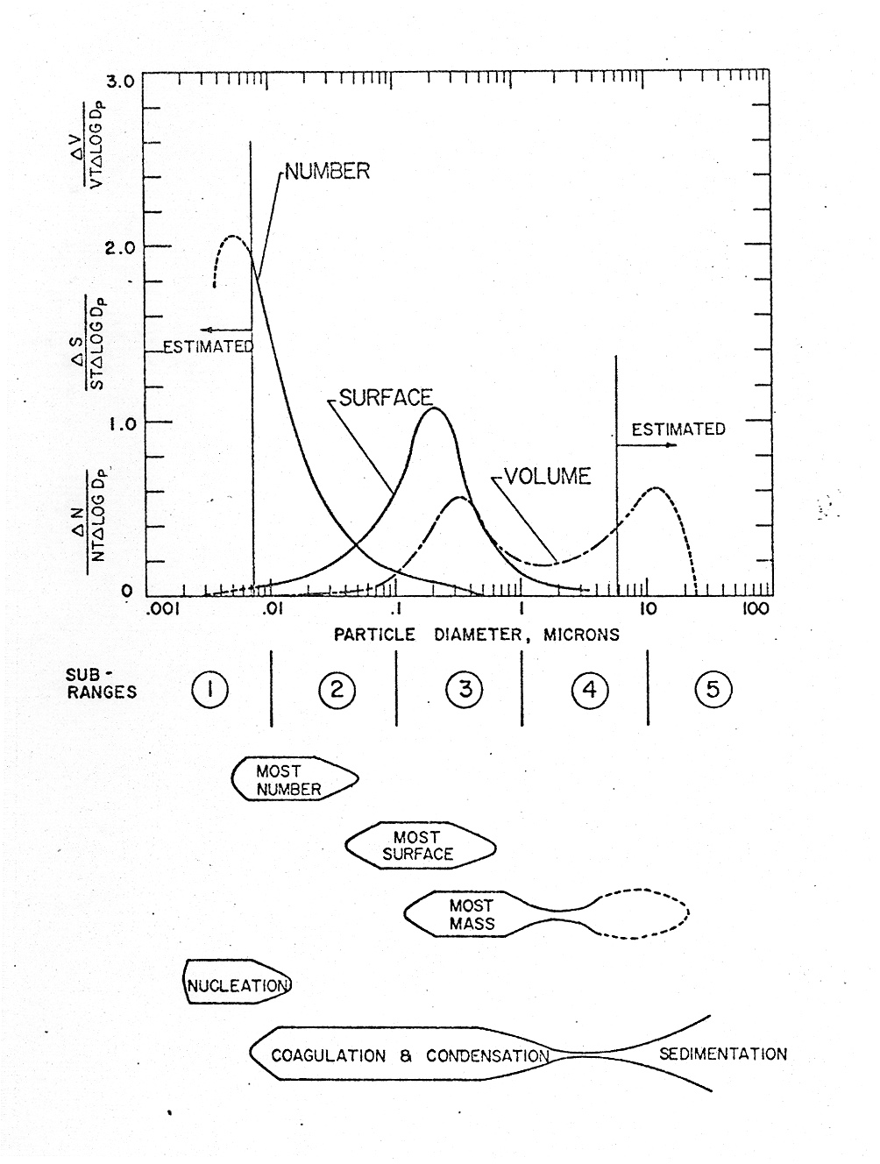
LEBDEĆE ČESTICE U OKOLIŠNOM ZRAKU
Mali volumni omjer ~ 10⁻⁵
Tipične brojčane, površinske i volumne razdiobe po veličini česstica
Gruba podjela u tri kategorije:
Nukleacijski mod: ~ 0,01 – 0,04 µm
Akumulacijski mod: ~ 0,1 – 1µm
Krupne čestice: ~ 5 – 50 µm
Institut za energetiku i zaštitu okoliša

Slide 25
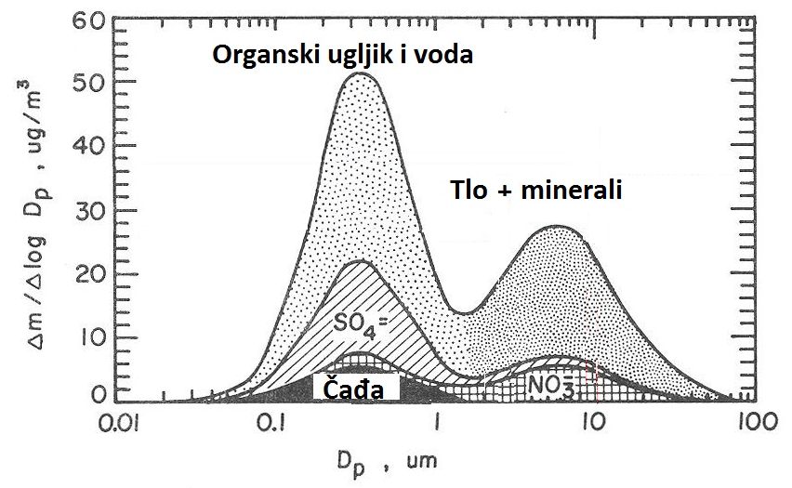
TIPIČNI SASTAV LEBDEĆIH ČESTICA
Institut za energetiku i zaštitu okoliša

Slide 26
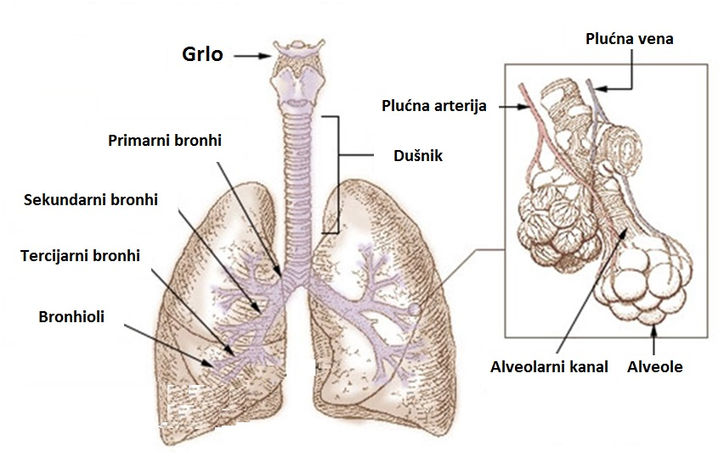
SHEMATSKI PRIKAZ DIŠNOG SUSTAVA
Institut za energetiku i zaštitu okoliša

Slide 27
DEFINICIJE FRAKCIJA LEBDEĆIH ČESTICA
Dugi niz godina sakupljani su uzorci LČ ukupnih lebdećih čestica (TSP-total
Suspended Matter). Rezultati masenih koncentracija i njihovog sastava su se
značajno razlikovali s obzirom na dizajn ulaznog dijela sakupljača koji nije bio
standardiziran. Na taj su način usporedbe razina onečišćenja lebdećim česticama
sa različitih lokacija bile otežane, odnosno onemogućene. Povezanost sa zdravstvenim
učincima je također bila teže uočljiva.
HRN ISO 7708:1998 Definicije frakcija čestica po veličini za uzorkovanje
radi ocjene utjecaja na zdravlje (ISO 7708:1995)
Inhalacijska frakcija: masena frakcija ukupnih lebdećih čestica koju udišemo na nos
ili usta (ovisi o smjeru i brzini strujanja zraka, frekvenciji udisaja itd.)
Inhalacijska konvencija: ciljna specifikacija uzorkivača inhalacijske frakcije.
Ekstratorakalna frakcija: masena koncentracija udahnutih čestica koje ne prodiru
dublje od grla.
Ekstratorakalna konvencija: ciljna specifikacija uzorkivača ekstratorakalne frakcije.
Institut za energetiku i zaštitu okoliša

Slide 28
DEFINICIJE FRAKCIJA LEBDEĆIH ČESTICA
Torakalna frakcija: masena frakcija lebdećih čestica koje prodiru niže od grla.
Torakalna konvencija: ciljna specifikacija uzorkivača inhalacijske frakcije (s obzirom na postojanje velikih razlika između pojedinaca ova konvencija predstavlja prosječnu vrijednost). Opisana je kumulativnom lognormalnom razdiobom s medijanom od 11,64 µm i geometrijskom standardnom devijacijom od 1,5.
Institut za energetiku i zaštitu okoliša

Slide 29
DEFINICIJE FRAKCIJA LEBDEĆIH ČESTICA
Traheobronhijalna frakcija: masena frakcija lebdećih čestica koje prodiru niže od grla, ali ne prodiru u područja bez cilijarnog epitela.
Traheobronhijalna konvencija: ciljna specifikacija uzorkivača traheobronhijalne frakcije (s obzirom na postojanje velikih razlika između pojedinaca ova konvencija predstavlja prosječnu vrijednost).
Institut za energetiku i zaštitu okoliša

Slide 30
DEFINICIJE FRAKCIJA LEBDEĆIH ČESTICA
Respirabilna frakcija: masena frakcija lebdećih čestica koje prodiru
u područja bez cilijarnog epitela.
Respirabilna konvencija: ciljna specifikacija uzorkivača respirabilne
frakcije (s obzirom na postojanje velikih razlika između pojedinaca
ova konvencija predstavlja prosječnu vrijednost). Opisana je
kumulativnom lognormalnom razdiobom s medijanom od 2,5µm
i geometrijskom standardnom devijacijom od 1,5.
Institut za energetiku i zaštitu okoliša

Slide 31
DEFINICIJE FRAKCIJA LEBDEĆIH ČESTICA
Svaka od navedenih konvencija aproksimira frakciju lebdećih čestica koje prodiru u pojedinu regiju dišnog sustava, a ne frakciju koja se deponira u toj regiji.
U tom smislu, navedene konvencije precjenjuju zdravstvene učinke, jer pretpostavljamo da ih mogu izazvati samo deponirane čestice.
Institut za energetiku i zaštitu okoliša

Slide 32
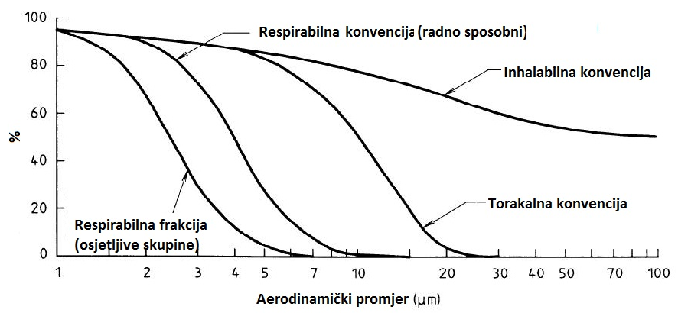
GRAFIČKI PRIKAZI KONVENCIJA
Institut za energetiku i zaštitu okoliša

Slide 33
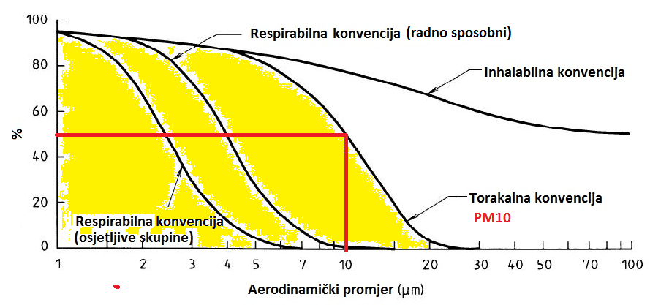
GRAFIČKI PRIKAZI KONVENCIJA
Institut za energetiku i zaštitu okoliša

Slide 34
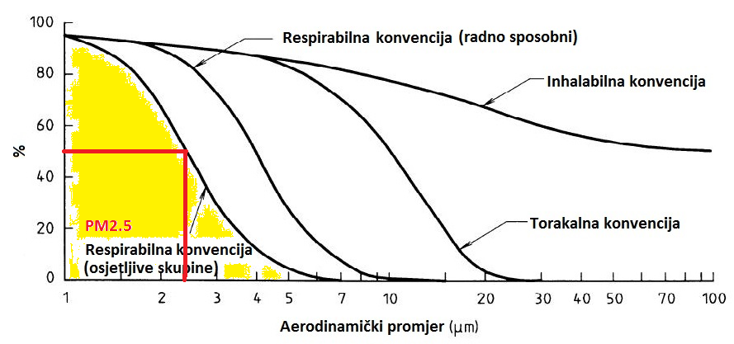
GRAFIČKI PRIKAZI KONVENCIJA
Institut za energetiku i zaštitu okoliša

Slide 35
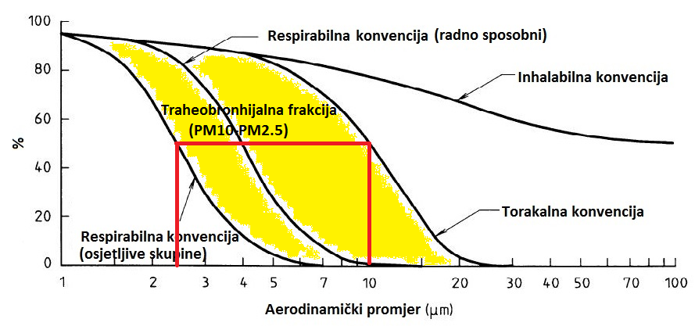
GRAFIČKI PRIKAZI KONVENCIJA
Institut za energetiku i zaštitu okoliša

Slide 36
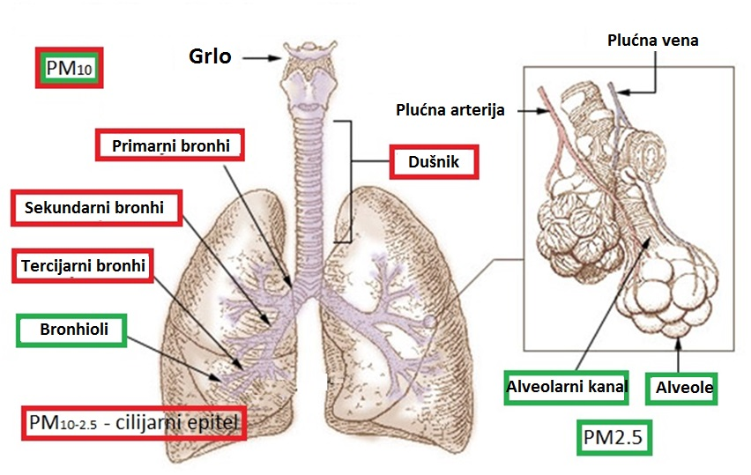
KONVENCIJE – ANATOMSKI PRIKAZ
Institut za energetiku i zaštitu okoliša

Slide 37
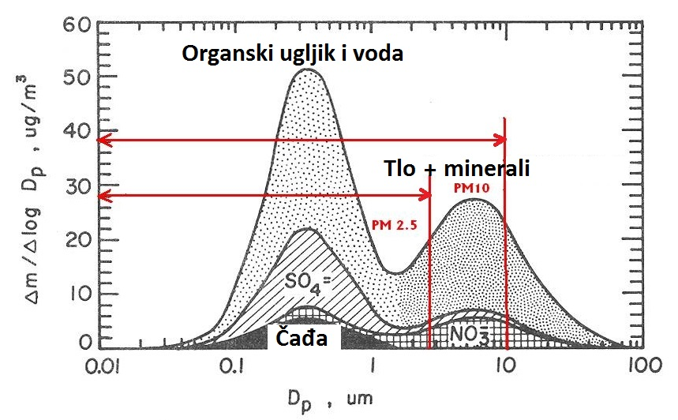
TIPIČNI SASTAV PM10, PM2.5 i PM10-2.5 FRAKCIJA LČ
Institut za energetiku i zaštitu okoliša

Slide 38
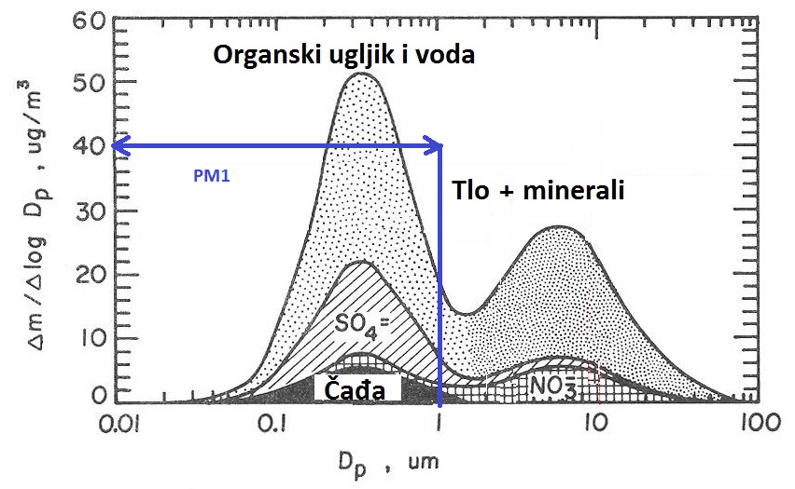
TIPIČNI SASTAV PM1 FRAKCIJE LEBDEĆIH ČESTICA
Institut za energetiku i zaštitu okoliša

Slide 39
PRIMJERI MONITORINGA LEBDEĆIH ČESTICA
Mjerenja automatskim analizatorima (in situ analysis)
Prednosti:
Dobivanje rezultata u realnom vremenu (potrebna validacija)
Obilje podataka omogućava dobru statističku obradu rezultata
Omogućava praćenje kratkotrajnih varijacija
Mane:
Složeno i skupo
Nužne česte kalibracije
Vrlo ograničena ili nemoguća kemijska analiza uzoraka
Institut za energetiku i zaštitu okoliša

Slide 40
PRIMJERI MONITORINGA LEBDEĆIH ČESTICA
UZORKOVANJE I NAKNADNA ANALIZA
Prednosti:
Vremenski integriran uzorak koji daje prosječnu vrijednost
Mnogo materijala za analizu
Jednostavnija aparatura, lako prilagodljiva
Podobno za širok spektar kemijskih analiza
Nedostaci:
Čestice mogu aglomerirati
Mogućnost kemijskih reakcija između čestica ili između čestica i podloge
Moguće greške pri uzorkovanju i transportu uzoraka
Institut za energetiku i zaštitu okoliša

Slide 41
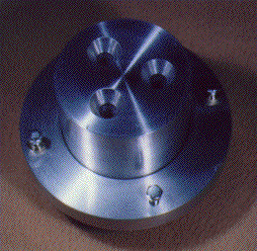
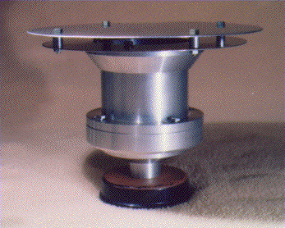
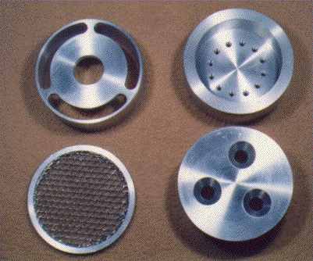
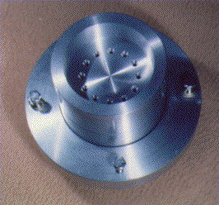
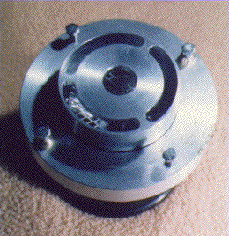
PRIMJERI SAKUPLJAČA FRAKCIJA LEBDEĆIH ČESTICA
“Domaća izrada”
PM10 i PM2.5
Ulazni separatori (1998.)
Volumen uzorka:
~ 100 m³ /dan
Promjeri mlaznicaeter:
11 mm i 2.5 mm
Broj mlaznica:
3 i 12
Reynoldsov broj: ~ 3 000
Institut za energetiku i zaštitu okoliša

Slide 42
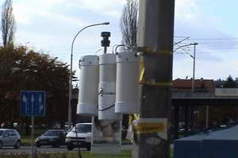
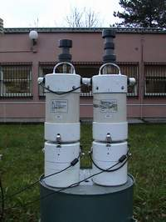
PRIMJERI SAKUPLJAČA FRAKCIJA LEBDEĆIH ČESTICA
AirMetrics uzorkivači
Pogodni za ad hoc i privremena istraživanja u blizini industrije i prometnica.
Napajanje: 220 V AC ; 12 V DC
Frakcije čestica: PM10 i PM2.5
Programabilni: vrijeme, dan dan u tjednu itd.
Lako se montiraju na stupove, drveće, zidove, ograde itd.
Snazna pumpa, protok zraka 0d 5 L/min
Mogućnost sakupljanja plinova u vreće od Tedlara u trajanju do 8 h
Institut za energetiku i zaštitu okoliša

Slide 43
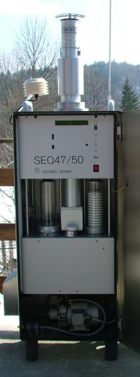
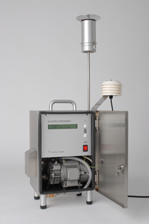
PRIMJERI SAKUPLJAČA FRAKCIJA LEBDEĆIH ČESTICA
Referentni uzorkivači
Frakcije: PM10,PM2.5, PM1
Broj mlaznica: 8
Protok zraka: 2.3 m³h⁻¹
Vrste filtara:
kvarc, teflon, staklena vlakna
LVS3
SEQ47/50
Institut za energetiku i zaštitu okoliša

Slide 44
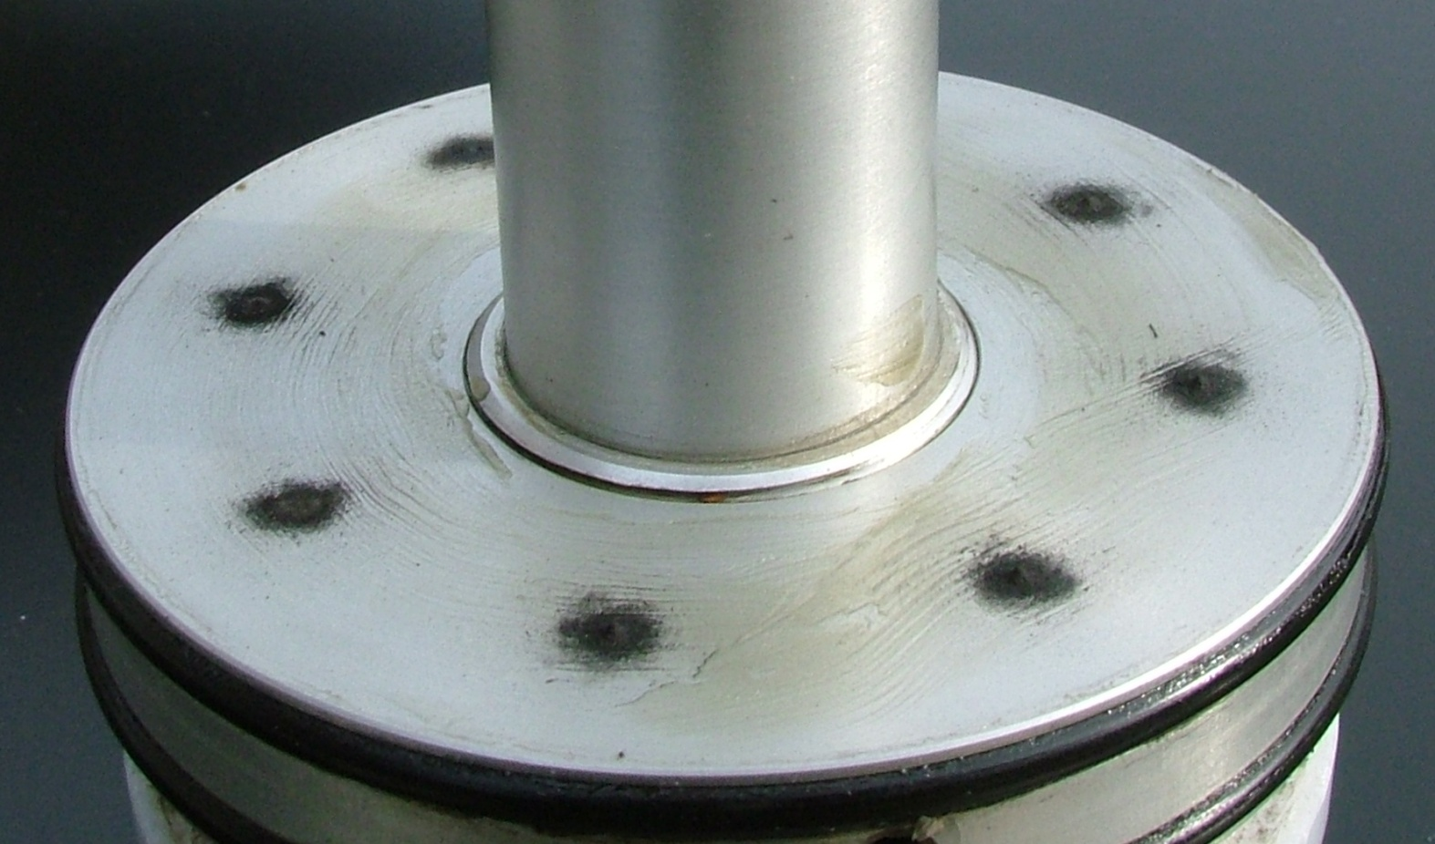
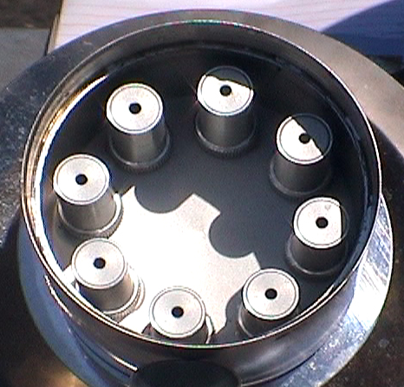
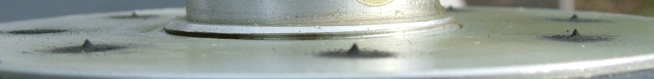
PRIMJERI SAKUPLJAČA FRAKCIJA LEBDEĆIH ČESTICA
Mlaznice i impakcijske podloge(PM2.5)
Institut za energetiku i zaštitu okoliša

Slide 45
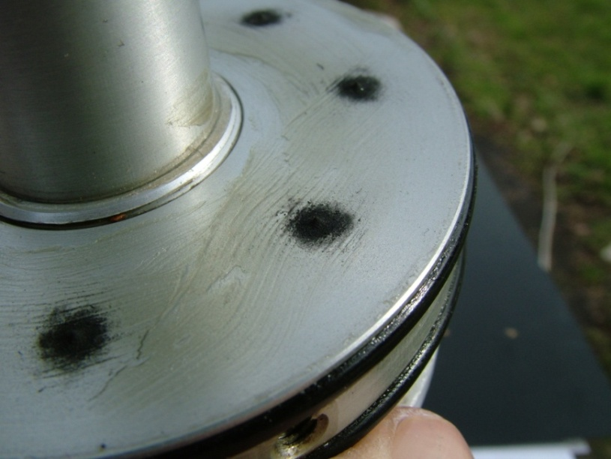
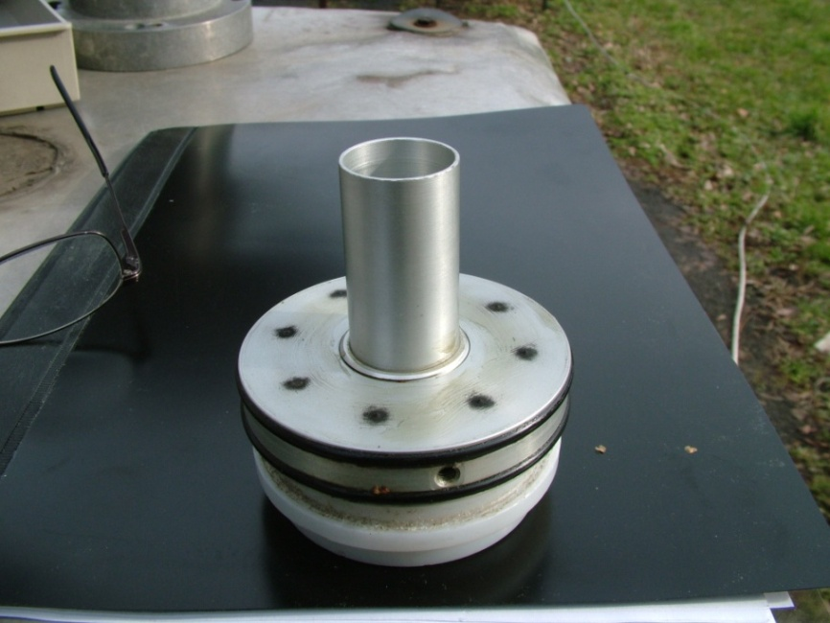
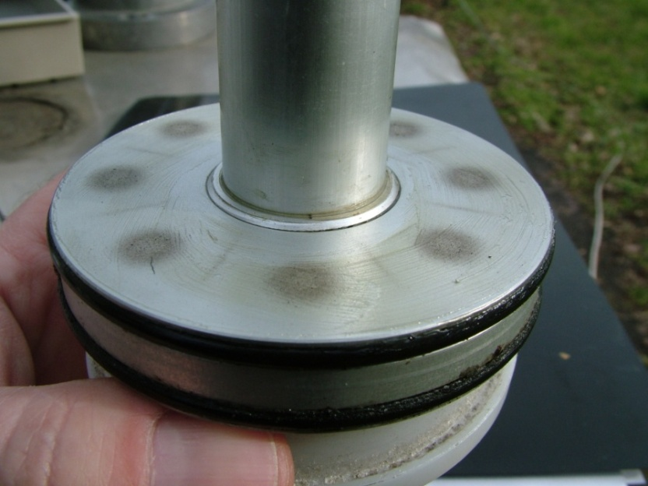

PRIMJERI SAKUPLJAČA FRAKCIJA LEBDEĆIH ČESTICA
Institut za energetiku i zaštitu okoliša

Slide 46






PRIMJERI SAKUPLJAČA FRAKCIJA LEBDEĆIH ČESTICA
Institut za energetiku i zaštitu okoliša

Slide 47







PRIMJERI SAKUPLJAČA FRAKCIJA LEBDEĆIH ČESTICA
Digitel HVS Automat DHA-80
15 filtera promjera 150 mm
Frakcije: PM10 ili PM2.5
Protok zraka:
Ukupne LČ : 700 L/min (1008 m³ dan⁻¹)
PM10, PM2.5: 500 L/min ( 720 m³ dan⁻¹)
Institut za energetiku i zaštitu okoliša

Slide 48


PRIMJERI AUTOMATSKIH ANALIZATORA
TEOM - Tapered element
oscillating microbalance
Mjeri promjenu frekvencije
titranja uzrokovanu povećanjem mase sakupljenih čestica.
Beta Gauge Particulate Monitor
Mjeri atenuaciju β-zraka pri
Prolasku kroz uzorak sakupljenih
čestica.
TEOM
β - gauge
Institut za energetiku i zaštitu okoliša

Slide 49


FILTARSKE PODLOGE
Teflonski filtri PTFE su:
Jaki i otporni na kiseline, lužine i otapala
Hidrofobni
Vrlo čisti, podobni za kemijske analize
Pogodni za gravimetrijske analize
Otporni do 260°C
Idealni za sakupljanje lebdećih čestica, naročito u vlažnoj okolini.
Prilikom vaganja potrebno ih je elektrostatski izbijati
Visoka cijena
Institut za energetiku i zaštitu okoliša

Slide 50
FILTARSKE PODLOGE
Filtri od kvarcnih vlakana
Pogodni za istraživanje onečišćenja zraka.
Sačinjeni od čistih kvarcnih (SiO2) mikrovlakana(QMA), bez veziva i aditiva.
Vrlo nizak sadržaj alkalnih metala.
Odvajanje čestica: efikasno odvajanje sitnih čestica.
Propusnost: vrlo visoka. Omogućava velike protoke zraka.
Kemijska stabilnost: vrlo stabilni u prisustvu kiselih plinova (HCl, SO2, SO3, H2SO4, NO and NO3).
Otpornost na kemijske reagense: rezistentni na kiseline (osim HF) i lužine.
Temperaturna stabilnost: otporniji od filtara sačinjenih od staklenih vlakana. Otporni do 950°C; iznad te temperature počinju gubiti svoja dobra svojstva.
Institut za energetiku i zaštitu okoliša

Slide 51






FILTARSKE PODLOGE
Filtri od kvarcnih vlakana
Institut za energetiku i zaštitu okoliša

Slide 52


FILTARSKE PODLOGE
Tri su osnovna mehanizma odvajanja čestica iz struje zraka u vlaknastim filtrima:
Difuzija
Intercepcija
Impakcija
Ukupna efikasnost filtra je zbroj efikasnosti ovih mehanizama odvajanja čestica.
Minimalna efikasnost (najveći prolazak čestica) je za čestice promjera 0.2 – 0.3 µm te se efikasnost filtara uvijek mjeri u tom području veličina.
Institut za energetiku i zaštitu okoliša

Slide 53
MONITORING LEBDEĆIH ČESTICA
Zakon o zaštiti zraka Narodne novine 130/11, 47/14, 61/17
Uredba o razinama onečišćujućih tvari u zraku Narodne novine 117/12
Pravilnik o praćenju kvalitete zraka Narodne novine 79/17
Uredba o određivanju zona i aglomeracija prema razinama onečišćenosti zraka na teritoriju Republike Hrvatske Narodne novine 1/14
Program mjerenja razine onečišćenosti zraka u državnoj mreži za trajno praćenje kvalitete zraka Narodne novine 73/16
Institut za energetiku i zaštitu okoliša

Slide 54
MONITORING LEBDEĆIH ČESTICA
HRN EN 12341:2006
Povučen
Kakvoća zraka -- Određivanje PM10 frakcije po veličini lebdećih čestica -- Referentna metoda i terensko ispitivanje u svrhu dokazivanja jednakovaljanosti mjernih metoda (EN 12341:1998)
HRN EN 14907:2006
Povučen
Kvaliteta vanjskog zraka -- Standardna gravimetrijska metoda za određivanje PM2,5 masene frakcije lebdećih čestica (EN 14907:2005)
Ove su norme povučene 2014. godine i objedinjene u poboljšanu normu:
HRN EN 12341:2014
Vanjski zrak -- Određivanje masene koncetracije suspendiranih čestica PM10 ili PM2,5 standardnom gravimetrijskom metodom (EN 12341:2014)
Institut za energetiku i zaštitu okoliša

Slide 55
MONITORING LEBDEĆIH ČESTICA
Konačno, kakav to uzorak na kraju imamo?
Uzorak je sakupljen u skladu s očekivanim zdravstvenim učincima prema odabranoj konvenciji.
Sakupljamo integrirani uzorak kroz definirano razdoblje sakupljanja.
Čestice su nakupljene tijesno pa su moguće kemijske reakcije između čestica kao
i između čestica i podloge.
Zbog normom HRN EN 12341:2014 propisanog kondicioniranja uzoraka uvjeti
temperature zraka, tlaka zraka i relativne vlažnosti su promijenjeni u odnosu na
okolišne uvjete pa dozvoljavaju evaporaciju i kondenzaciju vode i hlapivih tvari.
Za vrijeme kondicioniranja uzorci su izloženi sedimentaciji i apsorpciji tvari iz zraka komore za kondicioniranje i vagaonice (npr. kondicioniranje paljenih filtara za sakupljanje organskog i elementnog ugljika).
Institut za energetiku i zaštitu okoliša

Slide 56
MONITORING LEBDEĆIH ČESTICA
Sakupljeni uzorak se značajno razlikuje od “oblaka čestica” iz kojeg je uzet, pa se postavlja pitanje što smo postigli zadanim procedurama?
Uniformnost procedura što omogućava usporedbu rezultata dobivenih “širom svijeta”.
Dobru bazu za daljnje statističke obrade.
Mogućnost provođenja uniformnih epidemioloških studija i meta studija.
Planiranje i provođenje uniformnih i istovremenih mjera za smanjenje razina onečišćenja.
Jedinstvena legislativa
Jedinstvena kontrola razina onečišćenja zraka.
Institut za energetiku i zaštitu okoliša

Slide 57
MONITORING LEBDEĆIH ČESTICA - EKVIVALENCIJA
Ispitivanje ekvivalencije rezultata (PM2.5) – Primjer 1
Usporedba izvornih i sezonski korigiranih podataka određenih referentnim SEQ47/50 sakupljačem i automatskim analizatorom za PM_{2.5} frakciju tijekom 2014. i 2015. godine.
Izvorni podaci | Korigirani podaci | Korekcijska funkcija
Zima ; N = 90 ; R² = 0,935
y = 0,699x + 1,880 U = 76,2 % | y = 1,012x – 0,705 U = 89,2 % | y₁ = 1,430y – 2,688
Proljeće ; N = 91 ; R² = 0,804
y = 0,591x + 0,747 U = 77,5 % | y = 1,058x – 0,840 U = 30,4 % | y₁ = 1,692y – 1,264
Ljeto ; N = 92 ; R² = 0,627
y = 0,512x + 1,826 U = 85,7 % | y = 1,173x – 2,663 U = 48,3 % | y₁ = 1,954y – 3,569
Jesen ; N = 89 ; R² = 0,945
y = 0,670x + 1,173 U = 74,5 % | y = 1,011x – 0,596 U = 73,5 % | y₁ = 1,492y – 1,750
Godišnje razdoblje ; N = 362 ; R² = 0,954
y = 0,704x – 0,289 U = 75,1 % | y = 1,008x – 0,290 U = 61,9 % | y₁ = 1,420y + 0,411
Institut za energetiku i zaštitu okoliša

Slide 58


MONITORING LEBDEĆIH ČESTICA - EKVIVALENCIJA
Ispitivanje ekvivalencije rezultata (PM2.5) – Primjer 1
Referentna metoda | Ne-referentna metoda | Godišnja korekcija | Sezonska korekcija
C = 35,6 µg/m³ | C = 24,8 µg/m³ | C = 35,6 µg/m³ | C = 35,6 µg/m³
Institut za energetiku i zaštitu okoliša

Slide 59
MONITORING LEBDEĆIH ČESTICA - EKVIVALENCIJA
Ispitivanje ekvivalencije rezultata (PM2.5) – Primjer 2
Usporedba izvornih i sezonski korigiranih podataka određenih referentnim SEQ47/50 sakupljačem i automatskim analizatorom za frakciju PM₁₀
Izvorni podaci | Korigirani podaci | Korekcijska funkcija
Ljeto ; N = 27 ; R² = 0,929
y = 1,018x + 1,113 U = 10,2 % | y = 0,999x + 0,009 U = 12,9 % | y₁ = 0,983y – 1,094
Jesen ; N = 28 ; R² = 0,956
y = 0,998x + 0,820 U = 6,9 % | y = 1,000 – 0,001 U = 10,9 % | y₁ = 1,002y – 0,821
Zima ; N = 45 ; R² = 0,926
y = 0,843x + 2,821 U = 22,4 % | y = 1,007x – 0,138 U = 13,9 % | y₁ = 1,187y – 3,348
Proljeće ; N = 30 ; R² = 0,950
y = 0,947x + 0,792 U = 11,1 % | y = 1,001x – 0,029 U = 12,5 % | y₁ = 1,055y – 0,836
Institut za energetiku i zaštitu okoliša

Slide 60
MONITORING LEBDEĆIH ČESTICA - EKVIVALENCIJA
Ispitivanje ekvivalencije rezultata (PM2.5) – Primjer 3
Usporedba izvornih i korigiranih podataka određenih referentnim SEQ47/50 sakupljačem i sakupljačem Digitel HVS Automat DHA-80 za frakciju PM₁₀
Nakon korekcije broj dnevnih prekoračenja porastao za ~ 50% (dozvoljeno 35)
Referentni LVS vs. HVS ; N = 125 ; R² = 0,968
Izvorni podaci | Korigirani podaci | Korekcijska funkcija
y = 0,892x – 3,133 U = 37,2 % | y = 1,002x + 0,357 U = 16,9 % | y₁ = 1,122y + 3,514
Parametar | Referentni LVS | HVS | Godišnje korigirani HVS | Sezonski korigirani HVS
C_{avg} [µg m⁻³] | 38,3 | 31,1 | 38,3 | 38,3
> 50 [µg m⁻³] | 83 | 56 | 80 | 83
Institut za energetiku i zaštitu okoliša

Slide 61
MONITORING LEBDEĆIH ČESTICA
Prikaz uniformnosti oblaka PM10
Usporedba dnevnih koncentracija izmjerenih
tijekom 2016. godine istovrsnim sakupljačima
na dvije gradske mjerne postaje smještene u
različitim dijelovima grada međusobno udaljene
4,7 km zračne linije.
Institut za energetiku i zaštitu okoliša

Slide 62
MONITORING LEBDEĆIH ČESTICA – PRIMJER 1
Monitoring PM2,5 frakcije lebdećih čestica na gradskoj pozadinskoj mjernoj postaji
Mjerno razdoblje 2000.-2015.
Mjerenja provedena sukladno propisanim normama
Obuhvat podataka >98%
Dnevni uzorci (od podneva do podneva)
Korišteni referentni uređaji: LVS3, SEQ 47/50
Institut za energetiku i zaštitu okoliša

Slide 63



MONITORING LEBDEĆIH ČESTICA – PRIMJER 1
Godina | Izmjerena koncentracija (godišnji prosjek) | GV uvećana za GT
 | µg m⁻³ | (µg m⁻³)
2009. | 25,4 | 29,3
2010. | 25,0 | 28,6
2011. | 26,5 | 27,9
2012. | 21,7 | 27,1
2013. | 22,5 | 26,4
2014. | 19,3 | 25,7
2015. | 21,8 | 25,0
2020. GV=20 µg m⁻³
Institut za energetiku i zaštitu okoliša

Slide 64

MONITORING LEBDEĆIH ČESTICA – PRIMJER 1
Izrazita sezonska ovisnost
Institut za energetiku i zaštitu okoliša

Slide 65


MONITORING LEBDEĆIH ČESTICA – PRIMJER 1
Institut za energetiku i zaštitu okoliša

Slide 66

MONITORING LEBDEĆIH ČESTICA – PRIMJER 1
Trendovi sezonskih koncentracija kroz mjerno razdoblje
Institut za energetiku i zaštitu okoliša

Slide 67

MONITORING LEBDEĆIH ČESTICA – PRIMJER 1
Trendovi koncentracija za razdoblja bez (svibanj-rujan) i sa grijanjem (studeni-ožujak)
Institut za energetiku i zaštitu okoliša

Slide 68


MONITORING LEBDEĆIH ČESTICA – PRIMJER 1
Pokazatelj prosječne izloženosti (PPI)
Trogodišnji prosjek srednjih godišnjih
koncentracija unazad:
PPIX=(CX+CX-1+CX-2) /3
Vrijednost PPI za 2015. godinu od
21,2 µg m⁻³ viša je od zahtijevane razine izloženosti od 20,0 µg m⁻³ za 2015. godinu.
Model je dao izvrsno predviđanje
vrijednosti PPI za 2015. godinu.
Predviđanje za 2020. godinu iznosi 19,4 µg m⁻³
ukoliko se predviđanje ostvari to bi značil
o da cilj smanjenja izloženosti na nacionalnoj
razini od 20% neće biti dostignut.
Institut za energetiku i zaštitu okoliša

Slide 69


MONITORING LEBDEĆIH ČESTICA – PRIMJER 1
Ovisnost trogodišnjeg prosjeka broja
dodatnih slučajeva ukupne smrtnosti
(ΔDS) s obzirom na promjenu PPI.
Proračun pokazuje da je tijekom razdoblja
od 2001. do 2015. godine ∆DS smanjen od
3,2 #100 000 za 2001. na 1,4 #/100 000
Stanovnika za 2015. godinu. Procjena ∆DS
za 2020. godinu iznosi 1,2 #/100 000 stanovnika.
Institut za energetiku i zaštitu okoliša

Slide 70
MONITORING LEBDEĆIH ČESTICA – PRIMJER 2
Opažanje obojene oborine kada analiza sedimenta ukazuje na prisutnost saharske prašine je rijedak u unutrašnjosti Hrvatske. Većina tih događaja prolazi neopaženo, te ih je moguće dokazati samo složenim analizama elementnog sastava lebdećih čestica
i modeliranjem postojanja i snage pojedinih izvora onečišćenja.
Vrsta onečišćenja: 24-satni uzorci PM2.5
Broj uzoraka: 619
Filtarska podloga: PTFE
Mjerne metode: HRN EN 14907:2005; HRN EN 12341:2014
Razdoblje mjerenja: 20. siječnja 2014. – 30. rujna 2015.
Uzorkivač: SvenLeckel SEQ47/50
Elementna analiza: ED XRF
Analizator: EPSILON5, PanAnalytical
Analiza rezultata: EPA PMF5; NOAA HYSPLIT
Institut za energetiku i zaštitu okoliša

Slide 71





MONITORING LEBDEĆIH ČESTICA – PRIMJER 2
Analiza je ukazala na 6 značajnih Faktora (izvora onečišćenja PM2.5 frakcijom lebdećih čestica). Faktor 4 kojeg možemo nazvati Saharska prašina je potpuno samostalan i ne pokazuje ovisnost o ostalim faktorima (rotacija faktora ne pokazuje efekta)
Ortogonalnost Faktora 4 na ostale faktore
Institut za energetiku i zaštitu okoliša

Slide 72




MONITORING LEBDEĆIH ČESTICA – PRIMJER 2
Si
Ti
Al
Ca
Slaganje modeliranih s izmjerenim vrijednostima za Si, Ti, Al i Ca
Institut za energetiku i zaštitu okoliša

Slide 73





MONITORING LEBDEĆIH ČESTICA – PRIMJER 2
Postotak pojedinog elementa obuhvaćen Faktorom 4
Institut za energetiku i zaštitu okoliša

Slide 74

MONITORING LEBDEĆIH ČESTICA – PRIMJER 2
Rezultati pokazuju da je u Zagrebu svaka pojava trajektorija zraka koje potječu iz Sjeverne Afrike (30-40 godišnje) registrirana kao doprinos sadržaju PM2.5 frakcije lebdećih čestica, predstavljajući transport onečišćenja iz Sahare u Srednju Europu.
Istraživanje je provedeno u sklopu projekta IAEA RER1/013 TC project “Supporting Air Quality Management (Phase II)
Institut za energetiku i zaštitu okoliša

Slide 75
HVALA !
Institut za energetiku i zaštitu okoliša

